Slide 1
现代密码学 理论与实践
实验2 — 数字信封

Slide 2
实验目的
  通过实际编程了解数字信封的原理
实验要求
  首先，学习实例代码
  然后，利用数字信封原理，将VC6工程代码中的明文字符串input进行加密，将运算结果显示在屏幕上(以十六进制形式) 。然后将密文解密，并将解密结果(以字符串形式)显示在屏幕上。

Slide 3

数字信封原理【回顾】
Alice的加密过程：
  用对称密码体制加密数据
随机产生
对称密钥(会话密钥)
密文
明文
sr*)%sth
… …
Bob,你好！
… …
DES

Slide 4
  用公钥密码体制保护对称密钥
公钥库
密文
传输出去
sr*)%sth
… …
7(*?67s…
Bob的公钥
sr*)%sth
… …
会话密钥
RSA
7(*?67s…

Slide 5
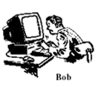
Bob在接收端的解密过程：
  用私钥恢复对称密钥
Bob的私钥
对称密钥
RSA
7(*?67s…
sr*)%sth
… …

Slide 6
  用对称密钥恢复明文
对称密钥
7(*?67s…
Bob,你好！
… …
DES
sr*)%sth
… …

Slide 7
实验步骤如下：
产生1024比特的随机RSA密钥(包括公钥和私钥，要求e=65537)
数字信封的封装(加密)
(1) 产生随机对称会话密钥
(2) 用公钥加密该会话密钥
(3) 用会话密钥，采用DES-CBC加密明文
显示封装结果
显示密文、加密后的对称密钥
数字信封的解封(解密)
(1) 用私钥解密出会话密钥
(2) 用会话密钥，采用DES-CBC解密密文
以字符串形式显示恢复出的明文

Slide 8
工程程序中已定义的函数：
  函数 shows，用于以十六进制显示一个字符串，可直接调用

Slide 9
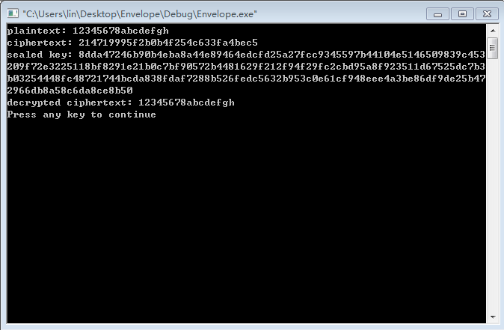
标准实验结果：如果你的显示结果与下面的有出入，说明程序有BUG。

